Slide 1
βαλανεια
ΕΓΚΑΤΑΣΤΑΣΕΙΣ ΓΥΜΝΑΣΤΗΡΙΩΝ ΜΕ ΛΟΥΤΡΑ ΑΤΜΟΛΟΥΤΡΑ ΚΑΙ ΜΑΛΑΞΕΙΣ ΣΤΗΝ ΑΡΧΑΙΟΤΗΤΑ

Slide 2
Βαλανεια τα δημοσια λουτρα τησ αρχαιοτητασ
Η λέξη βαλανείο προέρχεται από το ρήμα βαλανεύω που σημαίνει υπηρετώ, φροντίζω κάποιον στο λουτρό. Η ονομασία αυτή οφείλεται στον Ιπποκράτη που ήταν ο πρώτος που μελέτησε τα αποτελέσματα της υδροθεραπείας στο ανθρώπινο σώμα.
Εμφανίστηκαν τον 5^{ο} αιώνα π.χ και βρίσκονταν κοντά σε κτήρια γυμνασίων (γυμναστήρια).
Στα αρχαία χρόνια τα αποχετευτικά συστήματα δεν ήταν τόσο ανεπτυγμένα και επίσης οι άνθρωποι δεν είχαν και τόσα χρήματα ώστε να διαθέτουν λουτρό στο σπίτι τους. Ιδιωτικό λουτρό είχαν μόνο οι πλούσιοι. Οι υπόλοιποι κατέφυγαν στα δημόσια λουτρά που ονομάστηκαν βαλανεία. Οι άνθρωποι πήγαιναν στα βαλανεία για να καθαρίσουν το σώμα τους και να ξεκουραστούν. Επιπλέον τα δημόσια λουτρά ήταν και ένας χώρος κοινωνικοποίησης όπου οι πολίτες συζητούσαν τα θέματα που τους απασχολούσαν και έκαναν κοινωνικές επαφές και γνωριμίες.
Εγκαταστάσεις βαλανείων έχουν βρεθεί στον Πειραιά, τους Δελφούς, την Ερέτρια, την Ελευσίνα, την Πέλλα και σε άλλα μέρη της χώρας.

Slide 3
Διαφορεσ ασκληπιειων & βαλανειων
Εγκαταστάσεις λουτροθεραπείας υπήρχαν και στα ασκληπιεία και στα βαλανεία. Τα βαλανεία όμως ήταν διαφορετικά γιατί:
Δεν ήταν αφιερωμένα σε κάποιο θεό.
Δεν πήγαιναν ασθενείς για θεραπεία αλλά υγιή άτομα για τόνωση, ευεξία και ατομική υγιεινή – καθαριότητα.
Δεν υπήρχε η νηστεία και η τελετουργία της ύπνωσης.
Δεν υπήρχαν ιατροί – ιερείς αλλά ιατροαλείπτες που έκαναν μαλάξεις και παραχύτες (βαλανείς) που φρόντιζαν τους λουόμενους.
Τα βαλανεία λειτουργούσαν από το πρωί μέχρι τη δύση του ηλίου και οι επισκέπτες δεν παρέμεναν σε αυτά το βράδι.
Στα βαλανεία οι επισκέπτες πλήρωναν ένα μικρό χρηματικό ποσό για να χρησιμοποιήσουν τους χώρους και τις υπηρεσίες, ενώ στα ασκληπιεία οι ασθενείς προσέφεραν πολύτιμα δώρα στο θεό Ασκληπιό και θυσίαζαν ζώα.

Slide 4
χωροι των βαλανειων
Οι κύριες αίθουσες των βαλανείων ήταν:
Το αποδυτήριο.
Το πυριατήριο.
Το αλειπτήριο.
Πριν την εκγύμναση οι αθλητές αλείφονταν με λάδι. Όταν τελείωναν τις ασκήσεις έκαναν ένα ζεστό λουτρό εφίδρωσης προκειμένου να χαλαρώσουν οι μύες τους και ακολουθούσε τρίψιμο με στλεγγίδες για να καθαρίσει το σώμα. Χρησιμοποιούσαν επίσης ρύμμα για απολέπιση και αλισίβα για τις αντισηπτικές, μαλακτικές και επουλωτικές της ιδιότητες.
Τα λουτρά είχαν διάφορες θερμοκρασίες:
Ψυχρό λουτρό.
Ενδιάμεσης θερμοκρασίας.
Ζεστό λουτρό.
Οι λουόμενοι μετακινούνταν στο χώρο ως εξής: ψυχρό λουτρό → ενδιάμεσης θερμοκρασίας → ζεστό → ψυχρό. Αυτό ήταν ιδιαίτερα αναζωογονητικό και τους βοηθούσε να χαλαρώσουν και να ξεκουραστούν.

Slide 5
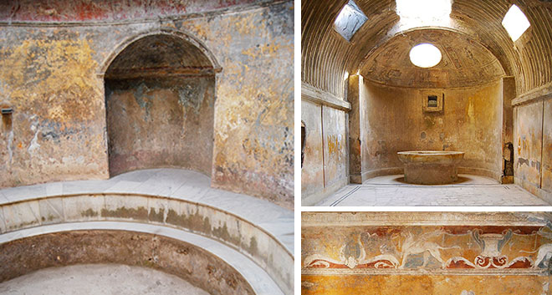
Τα δημόσια λουτρά γνώρισαν ιδιαίτερη άνθηση καθώς οι κατακτήσεις του Μεγάλου Αλεξάνδρου έφεραν οικονομικές και κοινωνικές αλλαγές και άρχισαν να οικοδομούνται μεγάλα συγκροτήματα βαλανείων στα μεσογειακά και μικρασιατικά παράλια και στην ασιατική ενδοχώρα.
Την αγάπη των αρχαίων Ελλήνων για τα λουτρά την κληρονόμησαν και οι Ρωμαίοι οι οποίοι έχτισαν πολυτελέστατα λουτρά σε πολλές πόλεις τα οποία ονόμαζαν θέρμες.
Δημόσια λουτρά στην Πομπηία

Slide 6
Με το πέρασμα των χρόνων τα λουτρά στις ασιατικές πόλεις απλοποιήθηκαν λόγω έλλειψης νερού και χρημάτων και μετατράπηκαν στα ανατολικά λουτρά τύπου χαμάμ (Turkish bath ή Moroccan Bath) που διατηρούνται μέχρι και σήμερα. Χαμάμ (hammam) στα αραβικά σημαίνει ζεστό λουτρό – ατμόλουτρο.
Παρόλο που το τούρκικο χαμάμ αποτελεί μια απλοποιημένη εκδοχή βαλανείου, έχει διατηρηθεί στη χώρα μας και ως όνομα και ως τεχνική λούσεων από την εποχή της τουρκοκρατίας. Το αρχαιότερο χαμάμ που λειτουργεί μέχρι και σήμερα βρίσκεται στην Πάτρα και χρονολογείται από το 1400 μ.χ.
Το αραβικό λουτρό (Moroccan Bath) έχει περισσότερες ομοιότητες με τα βαλανεία λόγω του ότι οι Άραβες ακολούθησαν τις τεχνικές των αρχαίων Ελλήνων.
Λόγω των ομοιοτήτων που έχουν τα χαμάμ με τα βαλανεία πολλοί προωθούν τα χαμάμ ως Ελληνικές τεχνικές λούσεων, ενώ πολλές επιχειρήσεις χρησιμοποιούν τεχνικές από όλο τον κόσμο χωρίς να τις αναφέρουν με συγκεκριμένο όνομα.

Slide 7
ομοιοτητεσ και διαφορεσ βαλανειων & χαμαμ
Βαλανεία / θέρμες (Greek Bath) | Αραβικό λουτρό (Moroccan Bath) | Τουρκικό λουτρό (Turkish Bath)
Τρείς χώροι διαφορετικών θερμοκρασιών. | Ένας χώρος με θερμαινόμενα ατομικά καθίσματα | Ένας ενιαίος χώρος αρκετά μεγάλος για να χωράει πολλά άτομα.
Πισίνα για ψυχρό λουτρό | Πισίνα για ψυχρό λουτρό & βρύσες όπου οι λουόμενοι ξεπλένουν απ’ ευθείας το σώμα τους | Βρύσες με κρύο νερό που βρίσκονται γύρω γύρω στο χώρο. Οι λουόμενοι με ένα μεταλλικό τάσι ρίχνουν κρύο νερό πάνω τους για να μειώσουν τη θερμοκρασία του σώματός τους.
Το αλειπτήριο και οι πλύσεις είναι εκτός του θερμού χώρου σε χλιαρότερο χώρο. Υπήρχε ιδιωτικότητα μεταξύ θεραπευτή και λουόμενου. | Οι λουόμενοι αλείφονται μόνοι τους με λάσπες εντός του θερμού χώρου. Μπορούν όμως να υπάρχουν και ειδικοί χώροι όπου ο θεραπευτής περιποιείται τον λουόμενο. | Οι πλύσεις σώματος γίνονται μέσα στον κοινόχρηστο χώρο πάνω σε μια μαρμάρινη τράπεζα μπροστά σε όλα τα άτομα που βρίσκονται στο χώρο.
Η μάλαξη είναι βασική θεραπεία | Η μάλαξη είναι προαιρετική. | Η μάλαξη είναι προαιρετική.
Χρησιμοποιούνται κυρίως ελαιόλαδο, στλεγγίδες, ρύμμα, λάσπες από άργιλο, βότανα κτλ | Χρησιμοποιούνται λάσπες rashul, σαπούνι και φυτικά βούτυρα | Χρησιμοποιούνται σαπούνια, απολεπιστικά γάντια (κετσές, λούφα κτλ)

Slide 8
Διαφορεσ χαμαμ - σαουνα
Το χαμάμ δεν είναι το ίδιο με τη σάουνα:
Η σάουνα έχει ευρωπαϊκή προέλευση (Φιλανδία) ενώ το χαμάμ ανατολίτικη.
Στο χαμάμ υπάρχουν υδρατμοί ενώ στη σάουνα όχι.
Η παρουσία υδρατμών στο χαμάμ μειώνει την ανθεκτικότητα του σώματος στη ζέστη γι’ αυτό και η θερμοκρασία στο χαμάμ είναι σημαντικά μικρότερη έως 55^{ο}C το πολύ, ενώ στη σάουνα μπορεί να φτάσει μέχρι και τους 80-100^{ο}C.
Πάντως η αντίδραση του σώματος και στις δύο περιπτώσεις είναι ίδια:
Εφίδρωση και η αποβολή των τοξινών.
Χαλάρωση από την ένταση και τους μυϊκούς πόνους .
Ξεκούραση και αναζωογόνηση.
Το τι θα επιλέξουμε τελικά είναι θέμα προσωπικού γούστου. Επίσης πολλοί άνθρωποι που πάσχουν από αναπνευστικά προβλήματα βρίσκουν την ξηρή θερμότητα ενοχλητική και προτιμούν το χαμάμ.
Και οι δύο τύποι θερμότητας αντενδείκνυνται σε καρδιακά προβλήματα, σε εγκυμοσύνη και σε περιπτώσεις φλεβίτιδας.

Slide 9
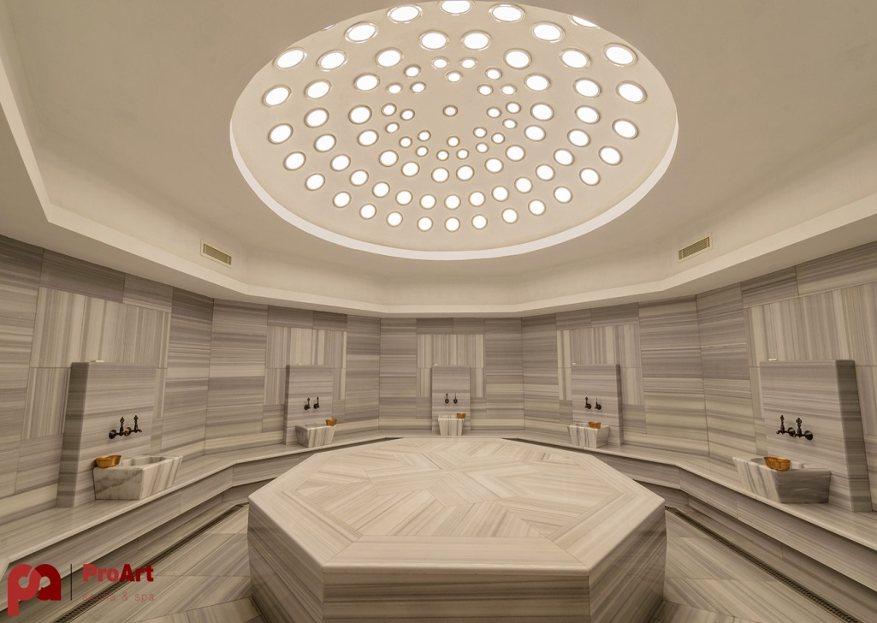
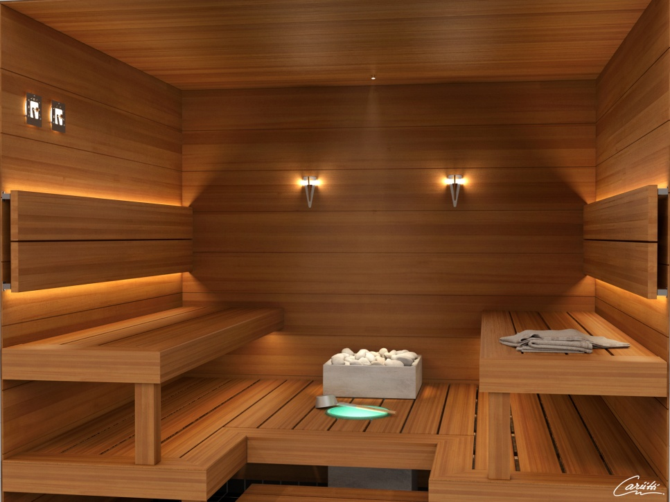
Χαμάμ. Διακρίνονται οι βρύσες απ’ όπου οι λουόμενοι βάζουν νερό για να δροσίζουν το σώμα τους, και η μαρμάρινη τράπεζα στο κέντρο που χρησιμοποιείται για τις μαλάξεις και τις θεραπείες.
Σάουνα. Το εσωτερικό της αποτελείται από καλής ποιότητας ξύλο. Στη μέση διακρίνεται το θερμαντικό σώμα με τις πέτρες που ακτινοβολούν τη θερμότητα.

Slide 10
μυρεψεια
Τα μυρέψεια ήταν εργαστήρια παρασκευής προϊόντων καλλωπισμού, αλοιφών και αρωμάτων. Αρχαιολογικά ευρήματα έχουν εντοπιστεί στο ανάκτορο της Ζάκρου στην Κρήτη, στο ανάκτορο της Πύλου και στις Μυκήνες. Άλλα σημαντικά κέντρα παρασκευής ήταν η Κόρινθος και η Χαιρώνεια. Από την ελληνιστική περίοδο και μετά η Αλεξάνδρεια της Αιγύπτου έγινε το σημαντικότερο κέντρο παρασκευής καλλυντικών. Οι αρχαίοι εξήγαγαν τα αρώματα με δύο τρόπους:
Με εμποτισμό όπου τα πέταλα των λουλουδιών απλώνονταν σε ζωικό λίπος ή λάδι , τα άφηναν να μουλιάσουν και τα αντικαθιστούσαν με νέα μέχρι το λίπος να κορεστεί με το άρωμά τους. Με αυτό τον τρόπο παρασκεύαζαν αρωματικές αλοιφές.
Με έκθλιψη ή στύψη μία μέθοδο κατά την οποία έκλειναν τα άνθη ή τους σπόρους σε λινό σάκο και στη συνέχεια έστριβαν τα άκρα του σάκου αντίθετα με αποτέλεσμα τα άνθη και οι σπόροι να πιέζονται και να βγαίνει το έλαιό τους.
Στην όλη διαδικασία χρησιμοποιούσαν ρητίνη από λάδανο, στύρακα, μαστίχα, κέδρο και πεύκο. Τα υλικά ανακατεύονταν στις κατάλληλες ποσότητες και θερμοκρασία και πρόσθεταν και χρωστικές ουσίες.

